Slide 1
9.5 归并排序
  归并——将两个或两个以上的有序表组合成一个新的有序表，叫~
  2-路归并排序
    排序过程
      设初始序列含有n个记录，则可看成n个有序的子序列，每个子序列长度为1
      两两合并，得到⎣n/2⎦个长度为2或1的有序子序列
      再两两合并，……如此重复，直至得到一个长度为n的有序序列为止

Slide 2
例
初始关键字： [49] [38] [65] [97] [76] [13] [27]
一趟归并后： [38 49] [65 97] [13 76] [27]
二趟归并后： [38 49 65 97] [13 27 76]
三趟归并后： [13 27 38 49 65 76 97]

Slide 3
void Merge ( RecordType r1[], int low, int mid, int high, RecordType r[])
{ i=low； j=mid+1； k=low；
while ( (i<=mid)&&(j<=high) )
{if ( r1[i].key<=r1[j].key )
  { r[k]=r1[i] ； ++i； }
  else
  {r[k]=r1[j] ； ++j； }
  ++k ；
  }
while (i≤mid)
{ r[k]=r1[i]; k++; i++;}
while (j≤high)
{ r[k]=r1[j]; k++; j++;}
} /* Merge */

Slide 4
void MergeSort (RecordType r1[], int low, int high, RecordType r[])
{RecordType *r2;
r2=(RecordType*)malloc(sizeof(RecordType)*(hight-low+1));
if ( low==high) r[low]=r1[low]；
else{
mid=(low+high)/2；
MergeSort(r1， low， mid, r2)；
MergeSort(r1， mid+1， high, r2)；
Merge (r2， low， mid， high， r)；
}
free(r2);
} /* MergeSort */

Slide 5
      算法描述
    算法评价
      时间复杂度：T(n)=O(nlog2n)
      空间复杂度：S(n)=O(n)

Slide 6
9.5 基数排序
  多关键字排序
例 对52张扑克牌按以下次序排序：
♣2<♣3<……<♣A<♦2<♦3<……<♦A<
♥2<♥3<……<♥A<♠2<♠3<……<♠A
两个关键字：花色（ ♣<♦<♥<♠ ）
面值（2<3<……<A）
并且“花色”地位高于“面值”

Slide 7
    多关键字排序方法
      最高位优先法（MSD)：先对最高位关键字k1（如花色）排序，将序列分成若干子序列，每个子序列有相同的k1值；然后让每个子序列对次关键字k2（如面值）排序，又分成若干更小的子序列；依次重复，直至就每个子序列对最低位关键字kd排序；最后将所有子序列依次连接在一起成为一个有序序列

Slide 8
      最低位优先法(LSD)：从最低位关键字kd起进行排序，然后再对高一位的关键字排序，……依次重复，直至对最高位关键字k1排序后，便成为一个有序序列
      MSD与LSD不同特点
        按MSD排序，必须将序列逐层分割成若干子序列，然后对各子序列分别排序
        按LSD排序，不必分成子序列，对每个关键字都是整个序列参加排序；并且可不通过关键字比较，而通过若干次分配与收集实现排序

Slide 9
  链式基数排序
    基数排序：借助“分配”和“收集”对单逻辑关键字进行排序的一种方法
    链式基数排序：用链表作存储结构的基数排序

Slide 10
    链式基数排序步骤
      设置10个队列，f[i]和e[i]分别为第i个队列的头指针和尾指针
      第一趟分配对最低位关键字（个位）进行，改变记录的指针值，将链表中记录分配至10个链队列中，每个队列记录的关键字的个位相同
      第一趟收集是改变所有非空队列的队尾记录的指针域，令其指向下一个非空队列的队头记录，重新将10个队列链成一个链表
      重复上述两步，进行第二趟、第三趟分配和收集，分别对十位、百位进行，最后得到一个有序序列

Slide 11
例
初始状态：
278
109
063
930
589
184
505
269
008
083
e[0]
e[1]
e[2]
e[3]
e[4]
e[5]
e[6]
e[7]
e[8]
e[9]
269
一趟分配
083
008
589
930
063
184
505
278
109
f[0]
f[1]
f[2]
f[3]
f[4]
f[5]
f[6]
f[7]
f[8]
f[9]
一趟收集：
930
063
083
184
505
278
008
109
589
269

Slide 12
一趟收集：
930
063
083
184
505
278
008
109
589
269
e[0]
e[1]
e[2]
e[3]
e[4]
e[5]
e[6]
e[7]
e[8]
e[9]
109
589
二趟分配
008
269
184
505
930
063
278
083
f[0]
f[1]
f[2]
f[3]
f[4]
f[5]
f[6]
f[7]
f[8]
f[9]
二趟收集：
505
008
109
930
063
269
278
083
184
589

Slide 13
二趟收集：
505
008
109
930
063
269
278
083
184
589
e[0]
e[1]
e[2]
e[3]
e[4]
e[5]
e[6]
e[7]
e[8]
e[9]
083
三趟分配
063
184
278
589
008
109
269
505
930
f[0]
f[1]
f[2]
f[3]
f[4]
f[5]
f[6]
f[7]
f[8]
f[9]
三趟收集：
008
063
083
109
184
269
278
505
589
930

Slide 14
      算法描述
    算法评价
      时间复杂度：
        分配：T(n)=O(n)
        收集：T(n)=O(rd)
      T(n)=O(d(n+rd))
      其中：n——记录数
      d——关键字数
      rd——关键字取值范围
      空间复杂度：S(n)=2rd个队列指针+n个指针域空间

Slide 15
静态链表类型定义如下：
＃define RADIX 10
＃define KEY_SIZE 6
＃define LIST_SIZE 20
typedef int KeyType;
typedef struct {
KeyType key[KEY_SIZE];
OtherType other_data;
int next;
} RecordType1;
typedef struct {
RecordType1 r[LIST_SIZE+1;]
int length;
int keynum;
} SLinkList;
typedef int PVector[RADIX];

Slide 16
链式基数排序的有关算法描述如下：
void Distribute(RecordType1 r[], int i, PVector head, PVector tail){
for ( j=0 ; j<=RADIX-1 ; ++j)
head[j]=0； /* 将RADIX个队列初始化为空队列 */
p= r[0].next ； /* p指向链表中的第一个记录 */
while( p! =0 )
{ j=Order(r[p].key[i])；
if ( head[j]==0 ) head[j]=p ;
else r[tail[j]].next=p；
tail[j]=p；
p= r[p].next ；
} } /* Distribute */

Slide 17
初始状态：
1
2
3
4
5
6
7
8
9
10
278
109
063
930
589
184
505
269
008
0
083
f[0]=0 e[0]=0
f[1]=0 e[1]=0
f[2]=0 e[2]=0
f[3]=0 e[3]=0
f[4]=0 e[4]=0
f[5]=0 e[5]=0
f[6]=0 e[6]=0
f[7]=0 e[7]=0
f[8]=0 e[8]=0
f[9]=0 e[9]=0
4
4
3
3
10
6
6
7
7
1
1
9
2
8
2
5
4
3
10
6
7
1
9
2
5
8
930
063
083
184
505
278
008
109
589
0
269

Slide 18
一趟收集：
4
3
10
6
7
1
9
2
5
8
930
063
083
184
505
278
008
109
589
0
269
9
7
2
f[0]=0 e[0]=0
f[1]=0 e[1]=0
f[2]=0 e[2]=0
f[3]=0 e[3]=0
f[4]=0 e[4]=0
f[5]=0 e[5]=0
f[6]=0 e[6]=0
f[7]=0 e[7]=0
f[8]=0 e[8]=0
f[9]=0 e[9]=0
7
4
4
3
8
3
1
1
10
10
6
5
二趟收集：
7
9
2
4
3
8
1
10
6
5
505
008
109
930
063
269
278
083
184
0
589

Slide 19
二趟收集：
7
9
2
4
3
8
1
10
6
5
505
008
109
930
063
269
278
083
184
0
589
f[0]=0 e[0]=0
f[1]=0 e[1]=0
f[2]=0 e[2]=0
f[3]=0 e[3]=0
f[4]=0 e[4]=0
f[5]=0 e[5]=0
f[6]=0 e[6]=0
f[7]=0 e[7]=0
f[8]=0 e[8]=0
f[9]=0 e[9]=0
9
10
9
3
2
2
6
8
1
8
5
7
7
三趟收集：
4
4
9
3
10
2
6
8
1
7
5
4
008
063
083
109
184
269
278
505
589
0
930

Slide 20
void Collect (RecordType r[], PVector head, PVector ta
{ j=0；
while (head[j]==0 ) ++j ；
r[0].next =head[j] ； t=tail[j] ；
while ( j<RADIX-1 ) /* 寻找并串接所有非空队列 */
{ ++j ；
while ( (j<RADIX-1 ) && (head[j]==0 ) ) /* 找下一个非空队列 */
++j ；
if ( head[j]!]=0 ) /* 链接非空队列 */
{ r[t].next =head[j] ； t=tail[j] ；
}
}
r[t].next =0;
} /* Collect */

Slide 21
void RadixSort (RecordType r[], int length )
/* length个记录存放在数组r中， 执行本算法进行基数排序后， 链表中的记录将按关键字从小到大的顺序相链接 */
{
n= length；
for ( i=0 ; i<= n-1 ; ++i) r[i].next=i+1 ； /* 构造静态链表 */
r[n].next =0 ；
d= keynum；
for ( i =d-1 ; i>= 0; --i ) /* 从最低位子关键字开始，进行d趟分配和收集*/
{ Distribute(r， i， head， tail)； /* 第i趟分配 */
Collect(r， head， tail) /* 第i趟收集 */
}
} /* RadixSort */

Slide 22
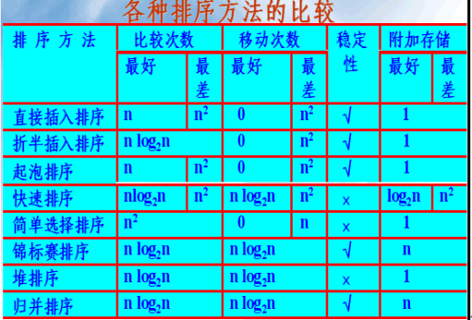
9.7 各种内部排序方法的比较讨论

Slide 23
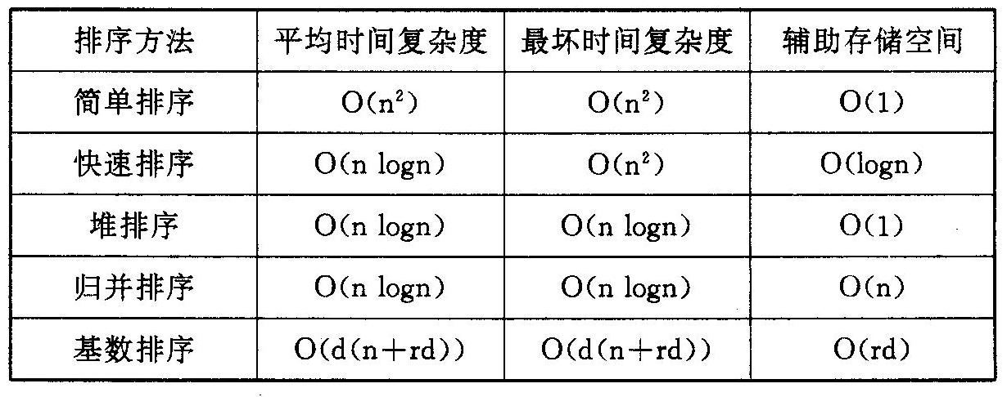
9.7 各种内部排序方法的比较讨论

Slide 24
9.7 各种内部排序方法的比较讨论
  时间性能
    平均的时间性能来分，有三类排序方法：
      时间复杂度为O(nlog2n)的方法有：快速排序、堆排序和归并排序，其中以快速排序为最好。
      时间复杂度为O(n2)的有：直接插入排序、起泡排序和简单选择排序，其中以直接插入为最好，特别是对那些对关键字近似有序的记录序列尤为如此。
      时间复杂度为O(n)的排序方法只有基数排序。

Slide 25
9.7 各种内部排序方法的比较讨论
  时间性能
    待排记录序列按关键字顺序有序时，直接插入排序和起泡排序能达到O(n)的时间复杂度;而对于快速排序而言，这是最不好的情况，此时的时间性能蜕化为O(n2)，因此是应该尽量避免的情况。
    简单选择排序、堆排序和归并排序的时间性能不随记录序列中关键字的分布而改变。

Slide 26
9.7 各种内部排序方法的比较讨论
  空间性能
    所有的简单排序方法(包括：直接插入、起泡和简单选择)和堆排序的空间复杂度为O(1)；
    快速排序为O(log₂n )，为栈所需的辅助空间;
    归并排序所需辅助空间最多，其空间复杂度为O(n );
    链式基数排序需附设队列首尾指针，则空间复杂度为O(rd )。

Slide 27
9.7 各种内部排序方法的比较讨论
  排序方法的稳定性能。
    稳定的排序方法指的是，对于两个关键字相等的记录，它们在序列中的相对位置，在排序之前和经过排序之后，没有改变。
    当对多关键字的记录序列进行LSD方法排序时，必须采用稳定的排序方法。
    对于不稳定的排序方法，只要能举出一个实例说明即可。
    快速排序和堆排序是不稳定的排序方法.

Slide 28
9.8 外部排序
  问题的提出
    待排序的记录数量很大，不能一次装入内存，则无法利用前几节讨论的排序方法(否则将引起频繁
    访问内存);
    对外存中数据的读/写以“数据块”为单位进行;
    读/写外存中一个“数据块”的数据所需要的时间为： TI/O = tseek + tla + n·twm
    其中：tseek为寻查时间(查找该数据块所在磁道)
    tla 为等待(延迟)时间
    n·twm 为传输数据块中n个记录的时间

Slide 29
9.8 外部排序
  外部排序的基本过程
  由相对独立的两个步骤组成：
    按可用内存大小，利用内部排序的方法，构造若干(记录的)有序子序列，通常称外存中这些记录有序子序列为“归并段”;
    通过“归并”，逐步扩大(记录的)有序子序列的长度，直至外存中整个记录序列按关键字有序为止。

Slide 30
9.8 外部排序
  例如：假设有一个含10,000个记录的磁盘文件，而当前所用的计算机一次只能对1,000个记录进行内部排序，则首先利用内部排序的方法得到10个初始归并段，然后进行逐趟归并。
  假设进行 2—路归并(即两两归并)，则
  第一趟由10个归并段得到5个归并段;
  第二趟由 5 个归并段得到3个归并段;
  第三趟由 3 个归并段得到2个归并段;
  最后一趟归并得到整个记录的有序序列。

Slide 31
10.8 外部排序
  分析上述外排过程中访问外存(对外存进行读/写)的次数：
  假设“数据块”的大小为200，即每一次访问外存可以读/写200个记录。
  则对于10,000个记录，处理一遍需访问外存100次(读和写各50次)。
  由此，对上述例子而言，
  1. 求得10个初始归并段需访问外存100次;
  2. 每进行一趟归并需访问外存100次;
  3. 总计访问外存 100 + 4*100 = 500次。

Slide 32
外排总的时间还应包括内部排序所需时间和逐趟归并时进行内部归并的时间，显然，除去内部排序的因素外，外部排序的时间取决于逐趟归并所需进行的“趟数”。
例如，若对上述例子采用5—路归并，则只需进行2趟归并，总的访问外存的次数将压缩到
100+ 2*100 = 300 次
一般情况下，假设待排记录序列含m个初始归并段，外排时采用k—路归并，则归并趟数为 ，显然，随之k的增大归并的趟数将减少，因此对外排而言，通常采用多路归并。k的大小可选，但需综合考虑各种因素。

